Slide 1
MUĞLA
MİLLİ EĞİTİM MÜDÜRLÜĞÜ
EĞİTİM VE ÖĞRETİMDE YENİLİKÇİLİK ÖDÜLLERİ
BAŞVURU EKRANI

Slide 2
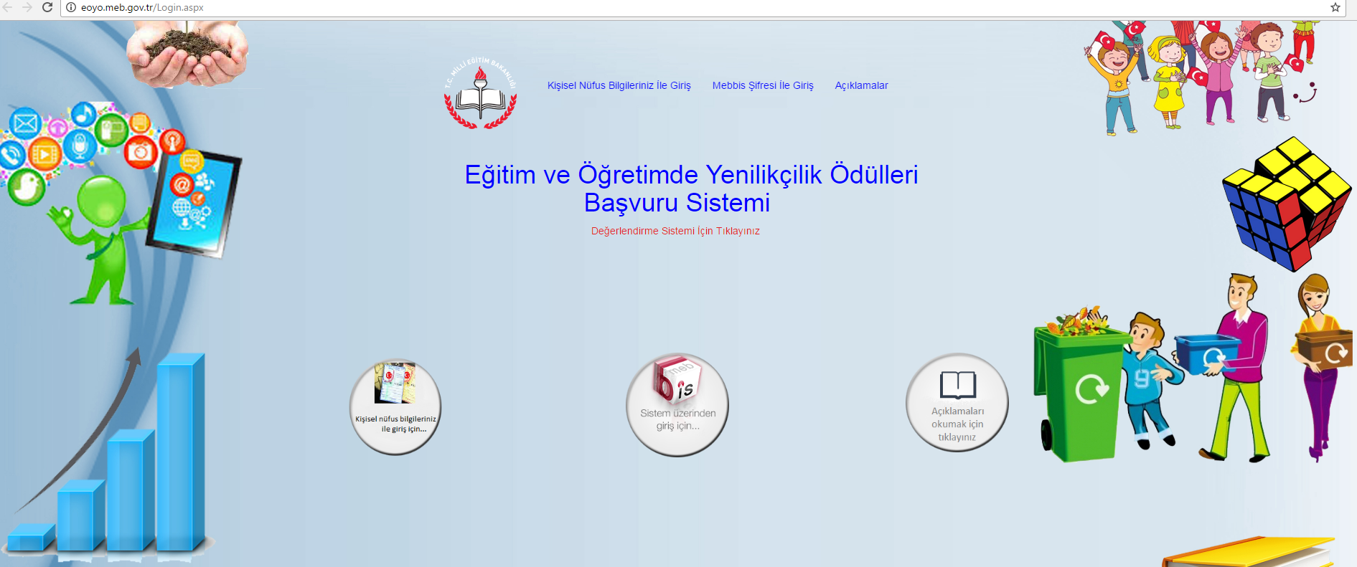
BAŞVURU SİSTEMİNE GİRİŞ
Başvurular bireysel ve kurumsal olarak http://eoyo.meb.gov.tr adresi üzerinden elektronik ortamda yapılacaktır.
http://eoyo.meb.gov.tr

Slide 3
AÇIKLAMALAR
Başvuru işlemini yapmadan önce açıklamaların okunması gerekmektedir.
AÇIKLAMALAR
1. Rapor metni, Ek-1 deki formata uygun, açık ve anlaşılır bir Türkçe ile en fazla 8 sayfa ve 3 MB boyutunda olacaktır. (Times New Roman, 11 punto, 1,15 satır aralığı)
2. Çalışma; özgün, etik değerlere uygun, alıntılardan ve birbirini tekrarlayan projelerden uzak yenilikçi düşünmeyi destekler şekilde olacaktır.
3. Kurumsal başvuru çalışma ekibi en fazla 5 kişiden oluşacaktır

Slide 4
AÇIKLAMALAR
4- Kurumsal başvurularda ekip üyelerinden bazıları, kurum personeli veya öğrenci olmayabilir.
5- Bir kurum, her kategoriden yalnız bir başvuru yapmak kaydı ile birden fazla başvuru yapabilecektir.
6- Bir kişi, her kategoriden yalnız bir başvuru yapabilecektir.
7- Kurumsal başvuruda bir kişi ekip üyesi olarak yalnız bir çalışmada görev alabilecektir.
8- Kurumsal başvurularda il/ilçe milli eğitim müdürleri ekip üyesi olarak belirtilmeyecektir.

Slide 5
AÇIKLAMALAR
9- Sonuçları alınmamış projeler değerlendirilmeyecektir.
10- Bireysel başvuruda, çalışma ekibi oluşturulmayacaktır.
11- Başvuru sürecinde; çalışma ile ilgili tanıtım sunusu; çalışmanın hedef kitlesini ve fayda/önemini ön plana çıkaran görüntülerin yer aldığı 3 dk ile sınırlı HD çözünürlük kalitesinde video hazırlanacak ve istenildiğinde Bakanlığa gönderilecektir.
12- Rapor metninde ve raporda geçen görsellerde kesinlikle il, ilçe, kurum, vali, kaymakam, müdür vb. kişi ya da kurumların isimleri belirtilmeyecektir. Aksi takdirde proje değerlendirme dışı bırakılacaktır.

Slide 6
AÇIKLAMALAR
13- Başvuruda belirtilen kategoriye uymayan çalışmalar değerlendirmeye alınmayacaktır.
14- Başkasına ait olduğu tespit edilen çalışmaların başvuru sahibi/ekip üyeleri bundan sonraki yenilikçilik ödüllerine bireysel/kurumsal başvuru yapamayacaktır.
Başvuru yapılmış çalışmanın daha önce herhangi bir yarışmada ödül almamış olması gerekmektedir.
15- Başvuru yapılmış çalışmanın daha önce herhangi bir yarışmada ödül almamış olması gerekmektedir.

Slide 7
AÇIKLAMALAR
16- Çalışmanın daha önce herhangi bir yarışmada ödül aldığının veya başvuru yapan kişiye ait olmadığının tespiti halinde; bu süreçte elde ettikleri ödül, belge ve her türlü kazanımları geri alınır ve ilgililer hakkında Kamu Görevlileri Etik Davranış İlkeleri ile Başvuru Usul ve Esasları Hakkında Yönetmelik ile disiplin mevzuatı gereğince işlem yapılır.
17- Sisteme yüklenen raporlardan anlaşıldığı üzere 2016/6 sayılı Genelge’ye ve sistemde başvuru esnasında okunması zorunlu açıklamalara riayet edilmediği tespit edilmiştir. Çalışmanızın değerlendirilmeye alınması için bu kurallara uygun raporlar sisteme yüklenmelidir.
18- Kesinlikle rapora kapak yapılmayacaktır.

Slide 8
AÇIKLAMALAR
19- Çalışmanın isminde de olsa kurum, kişi, il, ilçe vb. isimler olmayacaktır. Aksi takdirde rapor okunmadan değerlendirme dışı bırakılacaktır.
20- Örnek rapor formatında geçen 4.2. Plan bölümünde oluşturulan örnek tabloda sorumlu kişilerin belirtilmesi gereken sütuna kesinlikle isim yazılmayacaktır. Örnekteki ifadelere benzer şekilde ifadeler kullanılabilir.
 | Başlama tarihi | Bitiş tarihi | Sorumlu | Açıklamalar
Faaliyet-1 |  |  | Okul Müdürü
Faaliyet-2 |  |  | Sınıf Öğretmeni
… |  |  | Şube Müdürü
21- Bireysel yada kurumsal ekip üyesi olarak başvuru yapmış/yapmayı planlayan rapor değerlendirme havuzunda yer alan değerlendiricilerimiz var ise bu kişiler kesinlikle bundan sonraki süreçlerde değerlendirici olarak görev alamayacaklar ve başvuruları ödül alma aşamasına gelmiş olsa dahi iptal edilecektir.

Slide 9
SİSTEM GİRİŞLERİ
Sisteme iki şekilde giriş yapılabilir.
MEBBİS kullanıcıları MEBBİS şifresi ile
MEBBİS kullanıcısı olmayanlar ‘Kişisel Nüfus Bilgileri’ ile giriş yapacaklar.

Slide 10
BAŞVURU ŞEKLİ
Bireysel başvuru sahipleri ‘Bireysel Kullanıcı’,
Kurumsal başvuru sahipleri ‘Kurumsal Başvuru’ kutucuğunu işaretlemelidir.
Açıklamaları okudum tüm şartları kabul ediyorum’ kutucuğu işaretlenmeden girişe izin verilmez.

Slide 11
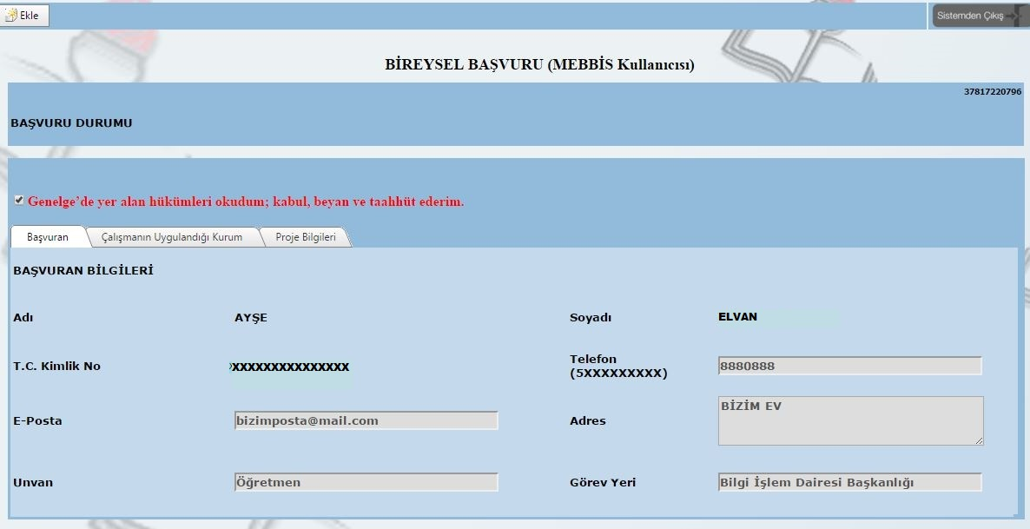
BİREYSEL BAŞVURU (MEBBİS KULLANICISI)
Öncelikle “2016/6 sayılı Genelge’de yer alan hükümleri okudum; kabul, beyan ve taahhüt ederim.” ifadesi işaretlenmelidir.
Ekle butonu tıklanarak istenen tüm bilgiler doldurulmalı ve rapor metni pdf formatında yüklenmelidir.
Bireysel Mebbis Kullanıcı Adı ve Şifresi kullanılarak giriş yapılır.

Slide 12
KURUMSAL BAŞVURU
Kurumun MEBBİS şifresi ile giriş yapılabilecektir. Açıklamaları okuduğunu ve şartları kabul ettiğini onaylayarak Kurumsal Kullanıcı Girişi tıklanacaktır.
Tüm bilgiler MEBBİS’ten alınmaktadır. Yanlış gelen bilgi ya da eksik bilgiler var ise başvurudan önce bu bilgiler tamamlanmalıdır.

Slide 13
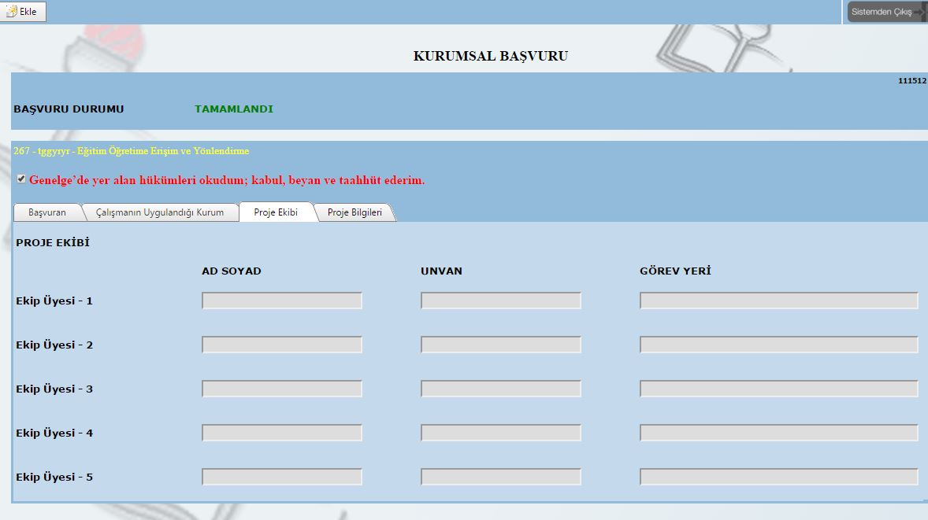
KURUMSAL BAŞVURU
En fazla 5 ekip üyesi yazılabilmektedir.

Slide 14
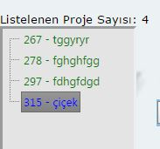
ÖNEMLİ
Kişi ya da kurumun onayladığı başvurulara sistem otomatik olarak numara vermektedir.
Başvurusu tamamlanmış çalışmalar yeşil renkte, tamamlanmamış çalışmalar mavi renkte sıralanmıştır.
Mavi renkte kalmış başvurular değerlendirilmeyecektir.

Slide 15
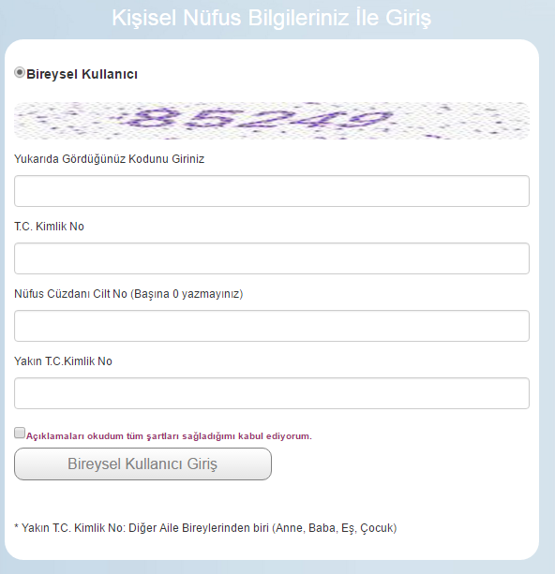
BİREYSEL BAŞVURU (BAĞIMSIZ)
Kendine ve Yakınına ait TC Kimlik numarası ve Nüfus Cüzdanı Cilt numarası
kullanılarak giriş yapılır.
Kişinin yakını anne, baba, eş, çocuk, kardeş olabilir. Bunun harici kabul edilmez.
‘Açıklamaları okudum tüm şartları kabul ediyorum’ kutucuğu işaretlenmeden girişe izin verilmez.

Slide 16
BİREYSEL BAŞVURU (BAĞIMSIZ)
Öncelikle “2016/6 sayılı Genelge’de yer alan hükümleri okudum; kabul, beyan ve taahhüt ederim.” ifadesi işaretlenmelidir.
Ekle butonu tıklanarak istenen tüm bilgiler doldurulmalıdır.
Çalışmanın uygulandığı kurum başvuranın görev yaptığı kurumdan farklı olabilmektedir. (yapılan hatalardan biri)
Çalışmaya ait bilgiler girildikten sonra yükle butonu ile daha önce hazırlanmış ve bilgisayara (pdf) formatında kaydedilmiş rapor sisteme yüklenmelidir. Yükleme işlemi sorunsuz tamamlanmış ise yeşil, sorun varsa kırmızı nokta belirir.

Slide 17
TEŞEKKÜR EDERİZ
MUĞLA
MİLLİ EĞİTİM MÜDÜRLÜĞÜ
AR-GE BİRİMİ

